Slide 1
JavaScript物件

Slide 2
JavaScript的物件

Slide 3
JavaScript的物件
認識物件
物件導向程式語言
JavaScript的物件、屬性和方法
JavaScript支援的物件

Slide 4
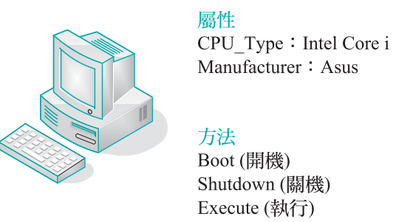
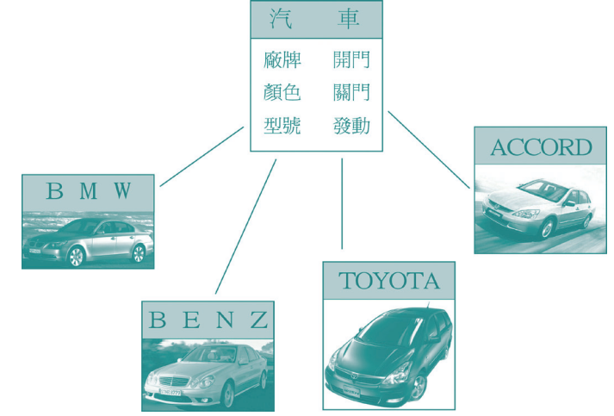
認識物件
物件 (object) 或案例 (instance)
屬性 (property) 或欄位 (ﬁeld)
方法 (method)
事件 (event)
類別 (class)
p.13-2 ~3

Slide 5
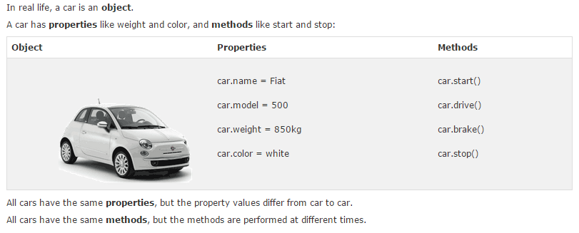
認識物件
對JavaScript來說，物件是屬性、方法與事件的集合，代表某個東西
JavaScript當中有個windows五件，代表瀏覽器的視窗(windows)、索引標籤(tab)與框架(frame)，而誤winodws物件有個屬性為status，用來代表狀態列的文字，因此我們可以這樣用(其中window是物件，.status則是屬性)
Winodw.status=“Welcome to my window…”
http://www.w3schools.com/js/js_objects.asp
Notes:
EL0168

Slide 6
物件導向程式語言-1
程式語言之所以稱為「物件導向程式語言」（Object-oriented Language），因為程式語言支援三種特性，如下所示：
封裝（Encapsulation）
封裝是將資料和函數建立成物件，簡單的說，物件是資料和處理資料函數組合成的黑盒子，這些函數稱為方法（Methods）。
在物件導向程式語言定義物件是使用「類別」（Class），即建立一種抽象資料型態。不過，JavaScript並沒有類別，我們可以使用建構函數來建立物件。
Notes:
EL0168

Slide 7
物件導向程式語言-2
繼承（inheritance）
繼承是物件的再利用，當定義一個類別後，其他類別可以繼承此類別的屬性和方法，並且新增或取代繼承物件的屬性和方法來擴充其功能。JavaScript是使用Prototype物件來實作繼承。
多形（Polymorphism）
多形是物件導向最複雜的特性，類別如果需要處理各種不同資料型態，我們並不需要針對不同資料型態建立多個類別，只需繼承基礎資料型態的類別，擴充此類別建立同名方法來處理各種不同資料型態，因為方法的名稱相同，只是參數和程式碼不同，所以也稱為同名異式。
Notes:
EL0168

Slide 8
JavaScript的物件、屬性和方法-1
物件（Objects）
物件是資料（Data）和處理資料函數的綜合體，我們不用考慮物件內部的處理方式，只需將它視為是一個黑盒子，知道物件提供那些屬性（資料）和方法（處理資料的函數），和如何使用這些屬性和方法即可。
JavaScript物件只是名稱和值成對的集合，即「物件文字值」（Object Literals），我們可以使用一個大括號包圍成對屬性名稱和屬性值來建立物件，如下所示：
var objStudent = {
name : “JoLin”,
age : 18
};
Notes:
EL0168

Slide 9
JavaScript的物件、屬性和方法-2
屬性（Properties）
物件屬性可以存取物件儲存的資料，例如：String物件的String.length屬性，可以取得字串長度。存取物件屬性是使用「.」運算子，其基本語法如下所示：
objName.propertyName;
方法（Methods）
JavaScript物件的方法是用來處理物件儲存資料的函數，例如：String物件擁有String.substr()方法，其處理的就是字串物件的內容。物件方法的基本語法，如下所示：
objName.methodName();
Notes:
EL0168

Slide 10
JavaScript支援的物件
內建物件（Intrinsic Objects）：JavaScript提供十一種內建物件Array、Boolean、Date、Function、Global、Math、Number、Object、RegExp、Error和String物件。
自訂物件（Custom Objects）：JavaScript能夠建立使用者自訂的物件，擴充JavaScript的功能，進一步說明請參閱第4-4節。
瀏覽器物件（Host Objects）：瀏覽器物件是由瀏覽器提供的物件，以Interent Explorer來說，稱為「BOM」（Browser Object Model），這是一種階層架構的物件模型。
Notes:
EL0168

Slide 11
自訂JavaScript的物件
Notes:
EL0168

Slide 12
自訂JavaScript的物件
使用Object物件建立自訂物件
with程式區塊
使用建構函數來建立物件
物件的階層架構
新增物件的方法
Notes:
EL0168

Slide 13
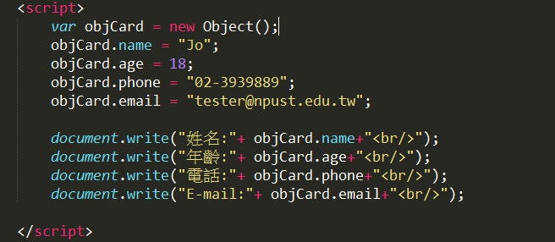
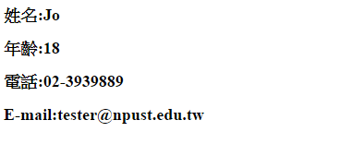
使用Object物件建立自訂物件-1
在JavaScript可以直接建立Object物件後，新增所需的屬性和方法來建立自訂物件，如下所示：
object_att.html
Notes:
EL0168

Slide 14
使用Object物件建立自訂物件-2
我們也可以使用物件文字值（Object Literal）建立物件，如下所示：
var objCard = {
name : “Renee",
age : 15,
phone: "02-3939889“,
email: " tester@npust.edu.tw "
};
Notes:
EL0168

Slide 15
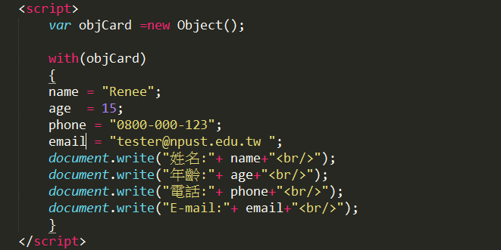
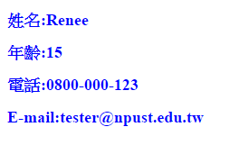
with程式區塊
JavaScript提供物件處理的相關程式敘述：for/in和with，with程式區塊能夠針對物件建立程式區塊，在程式區塊的程式碼不需要指明物件名稱，即可新增屬性和顯示屬性內容，如下所示：
object_att2.html
Notes:
EL0168

Slide 16
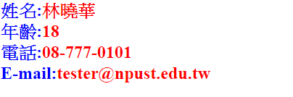
練習一 自訂函數
請在網頁開啟時，分別跳出視窗請使用者依序輸入姓名、電話、email
請將使用者輸入的資料，應用自訂函數的方式記下來
輸入完成後，請將使用者所輸入的資料，顯示在畫面上
obj_pratice1.html

Slide 17
使用建構函數來建立物件-說明
「建構函數」（Constructor Function）是一個函數，能夠定義物件的屬性和方法，在程式範例Ch4_4_1.htm的自訂物件是使用內建建構函數Object()，換句話說，所謂JavaScript內建物件就是一些預設的建構函數，例如：String物件就是String()；Array物件是Array()建構函數等。
Notes:
EL0168

Slide 18
使用建構函數來建立物件-步驟一
步驟一：使用建構函數宣告物件
在步驟一是定義物件的建構函數，建構函數的語法是一個JavaScript函數，在建構函數可以定義物件屬性和方法，我們可以將它視為是一個物件宣告（但它並不是類別），如下所示：
function nameCard(name,age,phone,email) {
this.name = name;
this.age = age;
this.phone = phone;
this.email = email;
}
Notes:
EL0168

Slide 19
使用建構函數來建立物件-步驟二
步驟二：使用new運算子建立物件
在定義宣告物件的建構函數後，就可以使用new運算子建立物件，如下所示：
objMyCard = new nameCard(“JoLin", 18,
"02-3939889",“test@npust.edu.tw");
我們一樣可以在建立後再指定物件的屬性值，如下所示：
objCard = new nameCard();
objCard.name = “Renee";
objCard.age = 20;
objCard.phone = "03-33333333";
objCard.email = “htnet@yahoo.com.tw";
Notes:
EL0168

Slide 20
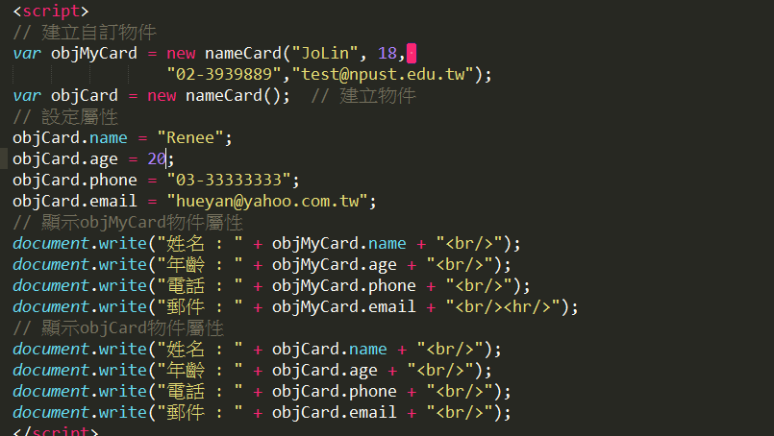
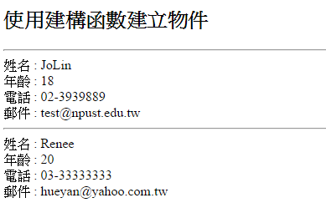
使用建構函數來建立物件
object_constructor.html

Slide 21
物件的階層架構-說明
JavaScript物件可以建立「物件的階層架構」（Object Hierarchy），因為物件屬性可以是另一個子物件，可以讓我們建立階層關係的物件架構，例如：nameCard物件擁有子物件phoneList，這個子物件是用來儲存住家電話和手機電話號碼。
Notes:
EL0168

Slide 22
物件的階層架構-範例
例如：nameCard物件擁有子物件phoneList，它是使用phoneList()建構函數，如下所示：
function nameCard(name,age,phone,email) {
this.name = name;
this.age = age;
this.phone = new phoneList(phone, "N/A");
this.email = email;
}
function phoneList(homephone,cellphone) {
this.homephone = homephone;
this.cellphone = cellphone;
}
Notes:
EL0168

Slide 23
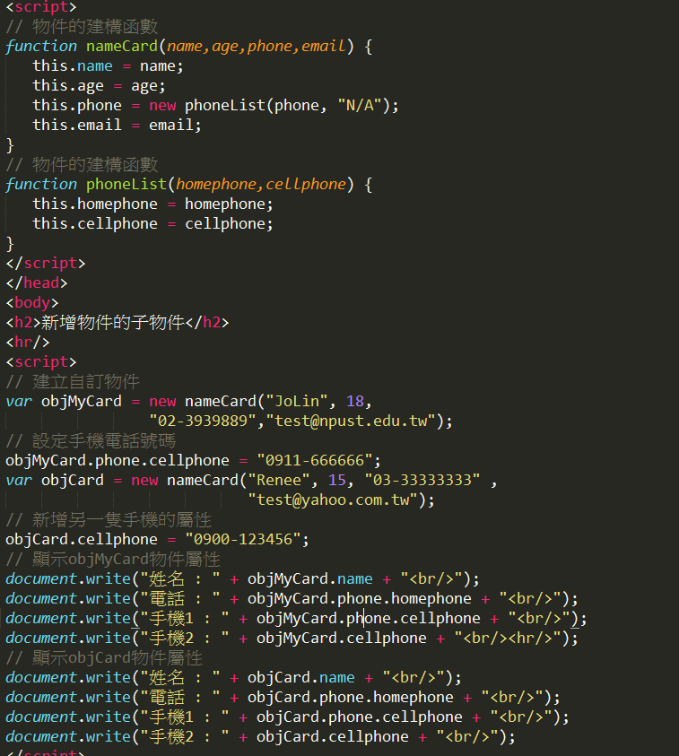
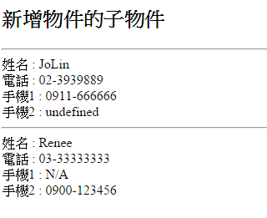
物件的階層架構-範例
object_objectHierarchy.html

Slide 24
新增物件的方法
在之前的JavaScript範例程式都是使用document.write()方法顯示物件的屬性值，換一種方式，我們可以新增物件方法來顯示物件的屬性值，例如：在nameCard物件新增print()方法顯示名片資料，如下所示：
function nameCard(name,age,phone,email) {
this.name = name;
this.age = age;
this.phone = phone;
this.email = email;
this.print = printCard;
}
上述建構函數nameCard()最後的print是一個方法，值printCard就是指向參考的printCard()函數。
Notes:
EL0168

Slide 25
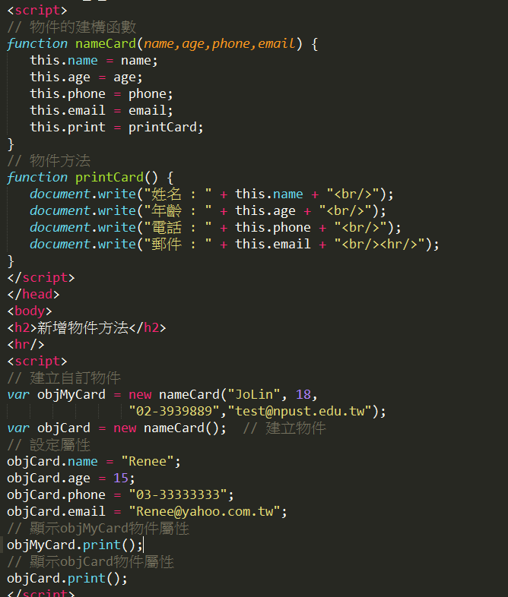
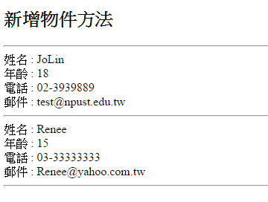
新增物件的方法-範例
object_print.html

Slide 26
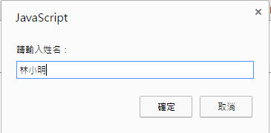
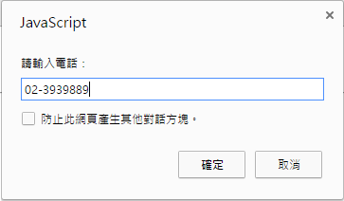
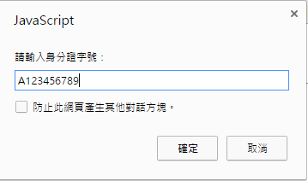
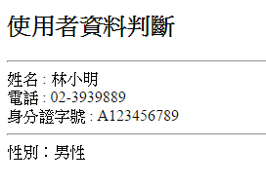
練習二物件的階層架構
請在網頁開啟時，分別跳出視窗請使用者依序輸入姓名、電話、身份證字號
輸入完畢後，請執行以下判斷
請根據使用者所輸入的身分證字號，判斷使用者的性別(使用者輸入英文字母後第一位1為男性，2為女性，其他的則顯示身分證字號錯誤)
請利用print()的方法，在網頁上顯示姓名、電話、email、身份證字號、性別
obj_pratice2.html

Slide 27
補充2-取得網頁元件

Slide 28
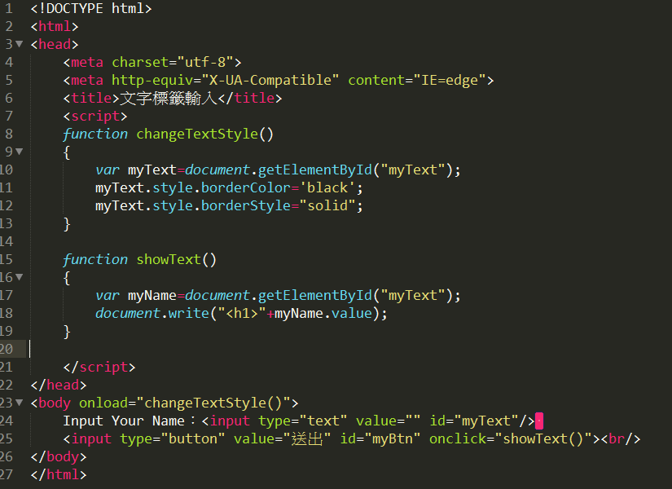
取得網頁元件
在前面幾個練習當中，我們所採用的都是prompt的方式來顯示對話方塊然而在html當中，有提供相關的表單元件可以應用，因此我們可以應用JavaScript當中的 DOM架構來對於資料進行處理
首先我們得認識的是document.getElementById(“id”)這個指令，這個指令主要是取得畫面上的元件，並針對這些元件進行變化
本函數來說，就是取得一個input text的原件，這元件的id名稱為:myText
第11 – 12行則為定義Text box的樣式

Slide 29
取得網頁元件
以上的程式碼，主要在畫面上顯示label以及input Text的方塊，讓使用者輸入資訊
在第23行出現的onload=changeTextStyle()，就是定義當網頁load完時，則馬上呼叫 changeTextStyle()這一個函數
而第25行的onClick=“showText()”，就是當使用這按下按鈕時，則會呼叫showText()函數，將資訊顯示在螢幕上

Slide 30


取得網頁元件

Slide 31
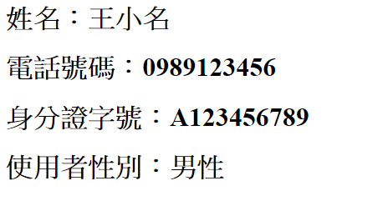
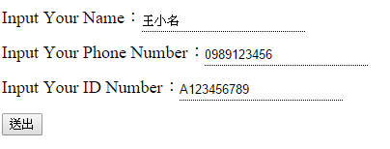
練習三 取得網頁元件(很重要一定要會)
請將練習二的輸入方塊，改成由網頁輸入的方式輸入，請使用者依序輸入依序輸入姓名、電話、身份證字號
輸入畫面請參考圖示，當使用這按下按鈕後，將使用者輸入的資料顯示在畫面上，顯示畫面如圖所示：
溫馨小提示，輸入方塊的樣式可套用以下幾行
myText.style.borderColor='black';
myText.style.borderStyle="dotted";
myText.style.borderWidth="0 0 1px 0";
myText.style.height="20px";

Slide 32
JavaScript的Prototype物件

Slide 33
JavaScript的Prototype物件
類別基礎和原型基礎程式語言
新增Prototype物件的屬性
新增Prototype物件的方法
擴充JavaScript內建物件的方法
Prototype物件的繼承
Notes:
EL0168

Slide 34
JavaScript的Prototype物件
JavaScript支援Prototype物件，能夠新增物件的屬性或方法，讓我們實作Prototype物件的繼承。
JavaScript是一種「原型基礎」（Prototype-based）程式語言，不同於C++、Java或C#的「類別基礎」（Class-based）程式語言。
Notes:
EL0168

Slide 35
類別基礎和原型基礎程式語言-1
類別基礎和原型基礎程式語言
類別基礎程式語言的類別（Class）是一種抽象資料型態，它和物件實例（Instance）是不同的，我們使用類別的藍圖來建立物件實例；在原型基礎程式語言的類別和物件之間，其分野並不明顯，類別事實上就是物件。
物件在原型基礎程式語言屬於一個實際的實體，可以使用現成的物件作為原型（Prototype）來建立其他物件，這個物件可以分享原型物件的屬性和方法，換句話說，就是使用Prototype物件來繼承其他物件。
Notes:
EL0168

Slide 36
類別基礎和原型基礎程式語言-2
物件的prototype屬性
JavaScript的每一個物件都擁有prototype屬性，這個屬性是一個Prototype物件，Prototype物件的屬性會被所有物件所繼承，使用prototype屬性的優點，如下所示：
使用prototype屬性擴充物件可以大量減少物件使用的記憶體空間。
不論是否已經建立物件，我們都可以使用prototype屬性來擴充物件的屬性和方法。
Notes:
EL0168

Slide 37
新增Prototype物件的屬性
JavaScript的prototype屬性能夠擴充JavaScript內建物件或自訂物件的屬性，例如：在自訂物件circle建立PI屬性，如下所示：
程式碼新增circle物件的PI屬性，prototype屬性在所有建立的物件都會新增PI屬性。
circle.prototype.PI = 3.1415926;
Notes:
EL0168-4-5-2

Slide 38
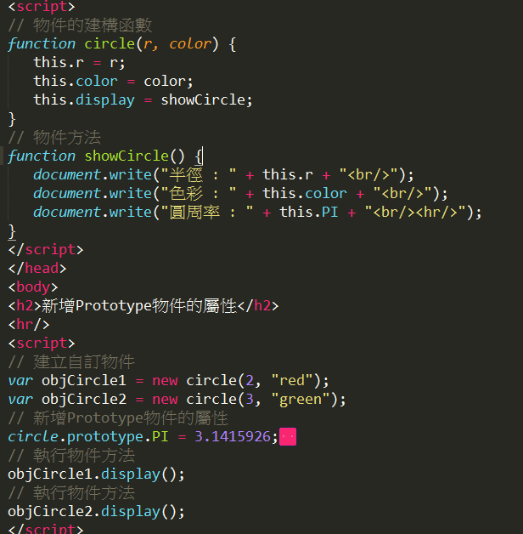
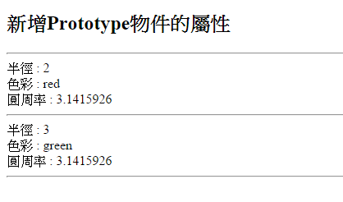
新增Prototype物件的屬性-範例
object_Circle

Slide 39
新增Prototype物件的方法
我們準備使用prototype屬性在程式範例Ch4_5_2.htm新增area()方法，這個方法就是計算圓面積的getArea()函數，如下所示：
函數是物件circle的方法，不過，這並不是在建構函數定義的方法，而是使用prototype屬性新增的方法，如下所示：
function getArea() {
var result = this.PI * this.r * this.r;
document.write("圓面積 : " + result + "<br/><hr/>");
}
circle.prototype.area = getArea;
Notes:
EL0168 - 4-5-3

Slide 40
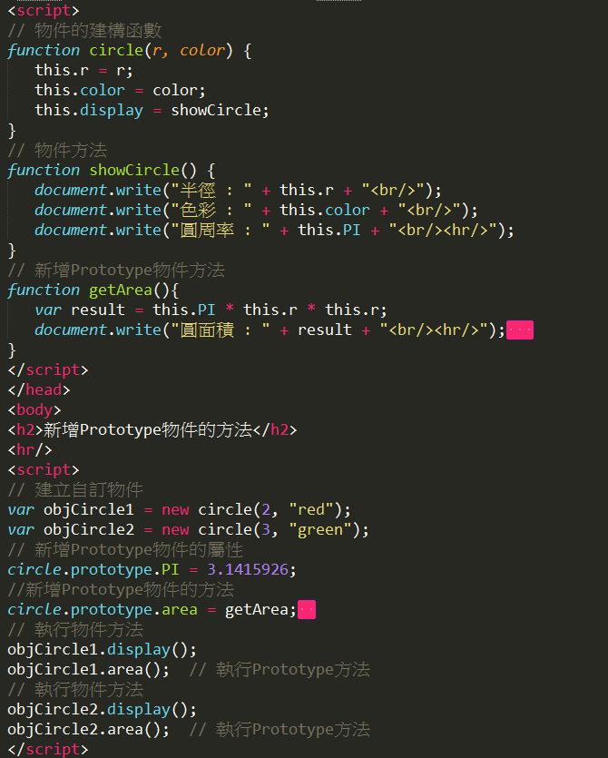
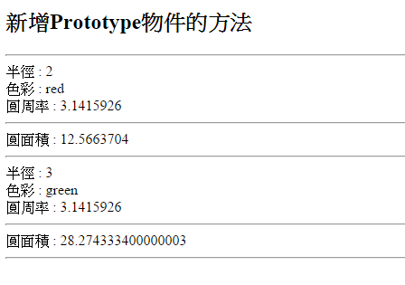
新增Prototype物件的方法
object_Circle_Method.html

Slide 41
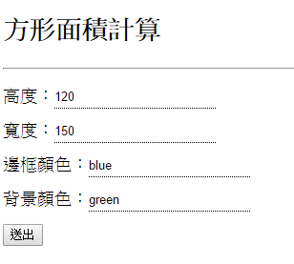
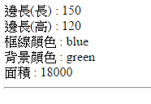
練習四新增Prototype物件
請利用 Input Text方塊，讓使用者輸入下列資訊
方形的邊長(長、寬)
邊框的顏色
方框的背景顏色
請建立一個函數，用來儲存方形的邊長及框線、背景顏色
請位方框元件建立一個prototype用來儲存方框的面積
按下按鈕後，畫面會根據使用者輸入資料顯示在畫面上

Slide 42
擴充JavaScript內建物件的方法
JavaScript物件的prototype屬性不只可以新增自訂物件的方法，對於JavaScript內建物件，我們一樣可以使用Prototype物件新增物件的方法，例如：String物件，如下所示：
String物件使用new運算子建立物件，我們只需使用prototype屬性就可以新增String物件的方法，如下所示：
程式碼新增String物件的reverse()和even()方法。
var objMessage=new String("JavaScript網頁程式設計");
String.prototype.reverse = reverse_string;
String.prototype.even = even_string;
Notes:
EL0168 - 4-5-4

Slide 43
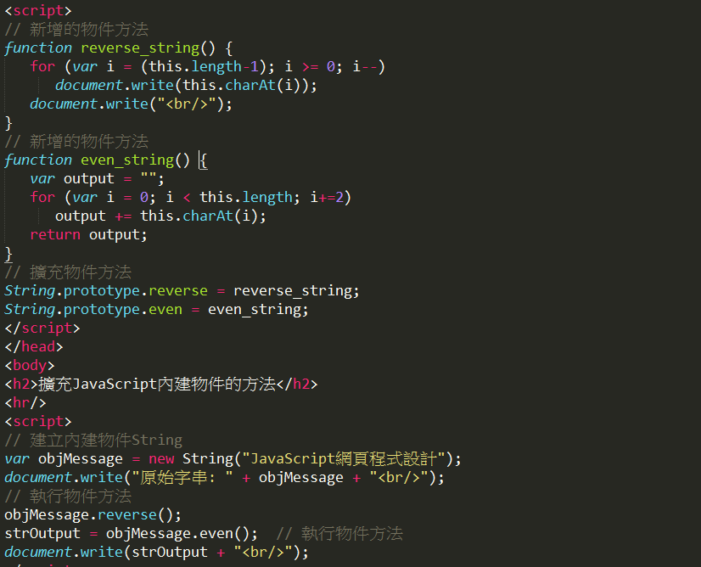
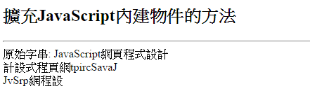
擴充JavaScript內建物件的方法-範例
object_extend.html

Slide 44
Prototype物件的繼承-父
JavaScript物件的繼承可以將一個物件擴充成其他物件，換句話說，我們不但可以使用物件作為原型來建立其他物件，還可以擴充物件的屬性和方法，例如：position物件的建構函數，如下所示：
position()建構函數定義圖形的基本資料，包含位置x、y和色彩color屬性。
function position(x, y, color) {
this.x = x;
this.y = y;
this.color = color;
}
Notes:
EL0168 – 4-5-5

Slide 45
Prototype物件的繼承-子
建立circle物件繼承position物件，如下所示：
function circle(r) {
this.r = r;
this.info = showCircleInfo;
function showCircleInfo() {
var result = 3.1415926 * this.r * this.r;
document.write("半徑 : " + this.r + "<br/>");
document.write("X座標 : " + this.x + "<br/>");
document.write("Y座標 : " + this.y + "<br/>");
document.write("圖形色彩 : " + this.color + "<br/>");
document.write("圓面積 : " + result + "<br/>");
}
}
Notes:
EL0168 – 4-5-5

Slide 46
Prototype物件的繼承-繼承
現在我們可以在circle物件使用prototype屬性繼承position物件，如下所示：
circle.prototype = new position();
程式碼使用new運算子建立position物件，此時的circle物件就可以繼承position物件的屬性和方法。
Notes:
EL0168 – 4-5-5

Slide 47
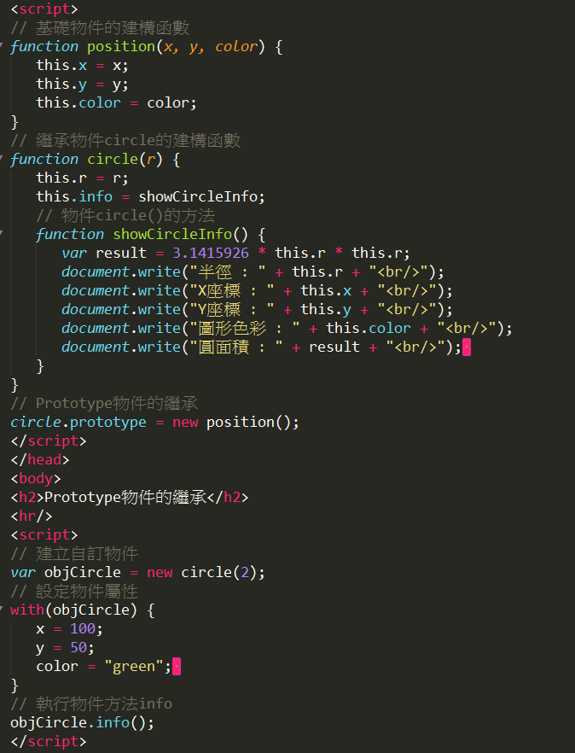
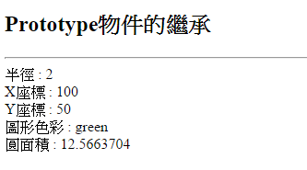
物件的繼承
object_inherit.html

Slide 48
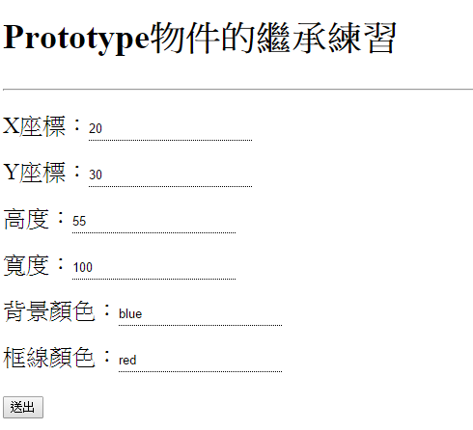
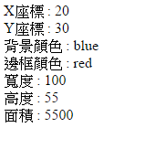
練習五 - 物件的繼承練習
請參照以上的範例，完成本練習
請在畫面上顯示輸入畫面，讓使用者輸入X,Y座標、背景顏色、框線顏色、高度與寬度
請建立一個物件position，定義方形的基本資料包含X,Y座標、背景顏色、框線顏色
建立一個物件square物件繼承position物件，在網頁上以純文字印出基本資訊，包含X,Y座標、高度、寬度、背景顏色、框線顏色、方形面積

